Slide 1
La production des connaissances scientifiques. Éléments d’histoire et pratiques de laboratoire.
Frédéric Goulet
Ecole chercheur « Connaissances », 31 mai 2016

Slide 2
Objectif et plan de l’exposé
Situer dans le temps la figure de la science en laboratoire
Sociologie des pratiques de recherche en laboratoire (traductions, M. Callon)
Deux parties, deux ouvrages :
Les régimes de la preuve, du XVII au XXème siècle (Christian Licoppe)
La sociologie de la traduction (Michel Callon)

Slide 3
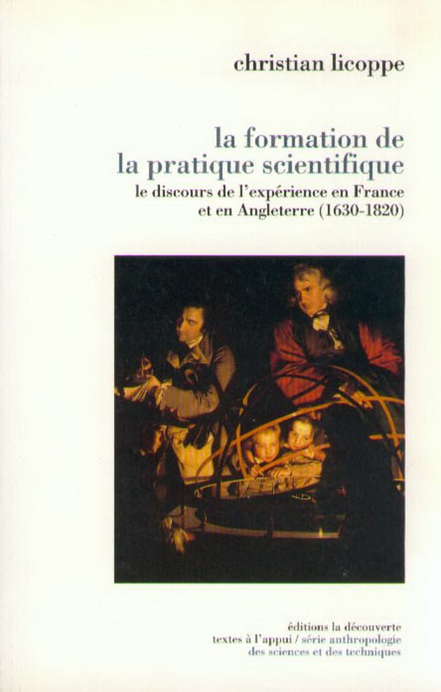
Qu’est-ce qui fait, dans le récit, la crédibilité et la vraisemblance des expériences scientifiques ?
Mémoire Académie royale des sciences XVII-XVIIIème siècles
Philosophes naturels

Slide 4
Régime de la curiosité (XVIIème)
Témoignage visuel et engagement personnel du narrateur (Je fis… je vis)
Des faits étonnants, surprenants, singuliers

Slide 5
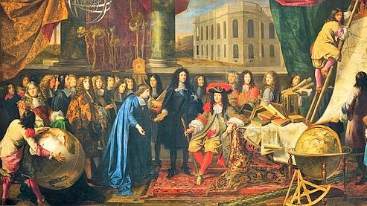
Les témoins, « gens de qualité », garants de la vraisemblance
L’expérience comme pièce de théâtre

Slide 6
Régime de l’utilité (fin XVIIème)
Détachement progressif dans le récit (Je fis… il se produisit)
De la rareté à la stabilité :
La répétititon comme garant de crédibilité
La délocalisation des épreuves
Importance émergente des instruments
Dégager des grands principes, des lois
Réplicabilité : favoriser usage par les particuliers et les entrepreneurs

Slide 7
Régime de l’exactitude (fin XVIIIème)
Mesures et équipements de plus en plus précis
Phobie des interférences et confinement
Communautés de spécialistes , de professionnels
Le « grand enfermement »

Slide 8
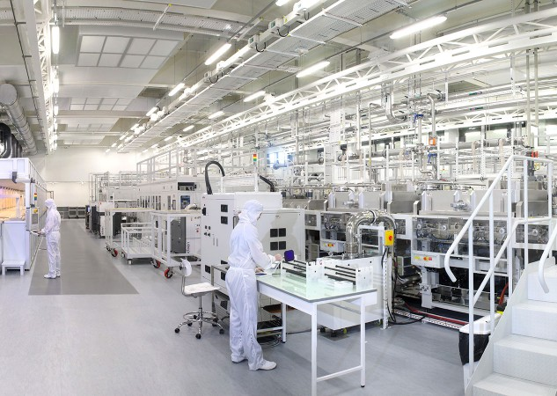

Slide 9
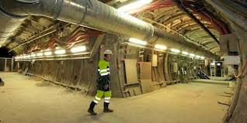
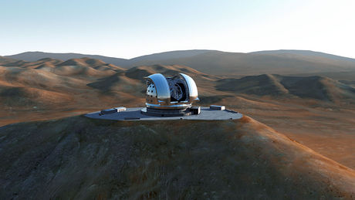

Slide 11
« Nouvelle » sociologie des sciences et des techniques
Les sciences et la production de connaissances, une activité sociale comme une autre
Sociologie du travail scientifique en laboratoire : pratiques de production des connaissances en milieu confiné
Trois traductions

Slide 12
Traduction 1 : du macrocosme au microcosme
Simplifier, transporter le monde complexe, le réduire pour le manipuler en laboratoire
Représentatif : travail sur des porte-paroles
Exemple des maladies génétiques rares

Slide 13
Traduction 2 : le collectif de recherche au laboratoire
Les données ne sont pas données, mais fabriquées
Elles sont produites et prennent la forme d’inscriptions : graphes, cartes photos, tableaux, spectre, etc.

Slide 14
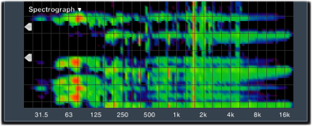
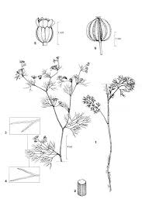
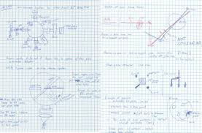
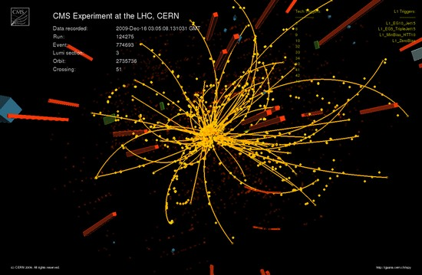

Slide 15
Traduction 2 : le collectif de recherche au laboratoire
Les données ne sont pas données
Elles sont produites et prennent la forme d’inscriptions : graphes, cartes photos, tableaux, spectre, etc.
Chercheurs travaillent sur des traces
Trace = 1 signature qu’il faut déchiffrer, faire parler
Maladies rares (retour)
Une chaine d’équivalences, des faits aux mots
Assurer la pertinence sous la pression des chers collègues
Compétences distribuées dans un collectif : instruments, humains, matériaux, animaux, tours de main, etc.
Absents des articles scientifiques
La recherche scientifique, c’est de la cuisine

Slide 16
Traduction 3 : Retour au macrocosme
Ce qui est vrai au laboratoire doit l’être aussi en dehors
Un microcosme qui reste représentatif du macrocosme !
Instruments comparables, matériel comparable
Pb de la drosophile, des variétés ou espèces
Intéressement, de la traduction 1 à la traduction 3 :
La science dans le régime de l’utilité
Laboratorisation du monde (paquet technique)
Du macrocosme 1 au macrocosme 2
Notes:
Sur innovation et laboratorisation du monde, donner les exemples des variétés innovantes, des races, des machines, etc. qui sont livrées dans la nature et qui sont des concentrés de ce que les chercheurs ont produit.
Ces innovations sont des « laboratoires qui cadrent et préformatent les actions possibles »

Slide 17
Eléments de conclusion
Chercheur, une profession dont l’activité a pour but de produire des connaissances
Différent de l’agriculteur
Effort de théorisation fondé sur l’étude des sciences, mais des concepts utilisables ailleurs ?
La suite dans le prochain épisode
Traduction destinée à changer la vie des gens mais sans les associer
Controverses
Dé-confinements ?

